Slide 1
Clase 031 — Nmap: detección de servicios y fingerprinting de OS
parte 1 redes y seguridad de redes
Programa de Ciberseguridad Moderna

Slide 2
🎯 Objetivo
• Ir más allá de "puerto abierto" para saber qué servicio corre, en qué versión y sobre qué sistema operativo. El alumno aprenderá la detección de versiones (-sV), el fingerprinting de OS (-O), su…

Slide 3
📚 Resultados de aprendizaje
• Al finalizar, el alumno podrá:
• Ejecutar detección de versión de servicios y ajustar su intensidad.
• Realizar fingerprinting de sistema operativo e interpretar el porcentaje de acierto.
• Leer los campos de servicio (producto, versión, extrainfo, CPE).
• Relacionar una versión detectada con vulnerabilidades conocidas (CVE) de forma responsable.
• Combinar -sV, -O y scripts en un escaneo integral (-A).
• Reconocer las limitaciones y falsos positivos del fingerprinting.

Slide 4
🗺️ Temas
• 1 — Detección de versión (-sV)
• 2 — Intensidad de sondeo (--version-intensity)
• 3 — nmap-service-probes y CPE
• 4 — OS fingerprinting (-O)
• 5 — Fiabilidad y --osscan-guess
• 6 — Escaneo agresivo (-A)
• 7 — De versión a vulnerabilidad (CVE/CPE)

Slide 5
🧠 Explicación en profundidad
• Saber que el 8080 está abierto no permite decidir nada. Saber que ahí corre un Apache
• Tomcat 9.0.30 sí, porque eso ya se puede cruzar con un catálogo de vulnerabilidades
• conocidas y con la política de parches de la organización. La detección de versión
• (-sV) es el paso que convierte un mapa de puertos en un inventario accionable, y su
• mecánica es más sencilla de lo que parece: Nmap se conecta al puerto, escucha el
• banner que muchos servicios envían sin que nadie se lo pida, y si eso no basta empieza
• a enviar sondas del fichero nmap-service-probes, cada una diseñada para provocar una

Slide 6
📖 Definiciones y características
• Detección de versión (-sV): Nmap envía sondas específicas y compara las respuestas con la base nmap-service-probes para identificar producto y versión exacta.
• CPE (Common Platform Enumeration): identificador estandarizado (cpe:/a:apache:httpserver:2.4.41) que Nmap emite y que enlaza con bases de vulnerabilidades.
• OS fingerprinting (-O): analiza detalles de la pila TCP/IP (ISN, opciones, tamaño de ventana, TTL) para inferir el sistema operativo.
• Intensidad de versión (0–9): controla cuántas sondas se lanzan; mayor intensidad = más precisión y más ruido.
• Fiabilidad de OS: porcentaje que expresa cuán segura es la coincidencia; por debajo de cierto umbral Nmap muestra varias conjeturas.

Slide 7
📔 Glosario
• Término — Definición concisa
• -sV — Detección de versión de servicio mediante banners y sondas
• Banner — Texto de presentación que muchos servicios envían al conectar
• nmap-service-probes — Base de sondas y expresiones regulares de identificación
• --version-intensity — Número de sondas a lanzar (0 = mínimo, 9 = exhaustivo)
• CPE — Identificador normalizado de plataforma (cpe:/a:apache:tomcat:9.0.30)
• NVD — Base de datos nacional de vulnerabilidades; indexa CVE por CPE

Slide 8
🧰 Herramientas y preparación
• Nmap 7.x con privilegios (el fingerprinting de OS requiere raw sockets).
• Objetivos variados en el laboratorio: un Linux con SSH/HTTP, un Windows, un servicio en versión antigua (contenedor deliberadamente desactualizado, aislado).
• Opcional: searchsploit / base local de CVE para correlacionar versiones.

Slide 9
🧪 Laboratorio guiado
• Detección de versión básica:
• Aumenta intensidad para servicios difíciles:
• Detección de OS:
• Fuerza conjeturas cuando no hay coincidencia exacta:
• Escaneo agresivo (versión + OS + scripts por defecto + traceroute):
• Limita a puertos abiertos conocidos para ir más rápido:
• Extrae los CPE de la salida XML:

Slide 10
✍️ Ejercicios
• Escanea un servicio y anota producto, versión y CPE exacto.
• Compara -O con y sin --osscan-guess en un host difícil de identificar.
• Ejecuta -A y clasifica qué información aporta cada sección de la salida.
• Investiga por qué la detección de OS necesita al menos un puerto abierto y uno cerrado.
• Toma un CPE detectado y busca (sin explotar) CVEs asociados en NVD.
• Ajusta --version-intensity de 0 a 9 sobre el mismo host y compara resultados y ruido.

Slide 11
📝 Reto verificable
• Genera un inventario de servicios de un host de laboratorio con producto, versión y CPE, y añade una columna "riesgo potencial" citando al menos un CVE público asociado a una de las versiones…
• Criterio de aceptación: las versiones y CPE coinciden con un reescaneo del revisor, y el CVE citado corresponde realmente a la versión reportada según NVD.

Slide 12
⚠️ Errores comunes
• -O no identifica el OS — Falta un puerto cerrado o el host filtra; usa --osscan-guess o abre el alcance de puertos
• Versión aparece como "tcpwrapped" — El servicio cierra la conexión tras el handshake; suele indicar filtrado o control de acceso
• -sV muy lento — Intensidad alta o muchos puertos; baja intensidad o limita con -p
• CPE ausente — Nmap no reconoció el producto; sube intensidad o revisa manualmente el banner
• OS reportado con baja fiabilidad — Pila TCP/IP atípica (NAT, dispositivos embebidos); toma el resultado como conjetura

Slide 13
❓ Preguntas frecuentes
• ❓ ¿-sV explota el servicio?
• No. Solo envía sondas benignas y compara banners/respuestas. No intenta comprometer nada.
• ❓ ¿Puedo confiar al 100% en la versión detectada?
• No siempre. Los banners pueden estar ofuscados o modificados. Trátalo como una hipótesis fuerte, verificable con más pruebas.
• ❓ ¿Por qué el OS a veces sale como varias opciones?
• Cuando ninguna huella supera el umbral de fiabilidad, Nmap lista las candidatas más probables. Dispositivos tras NAT o embebidos complican la identificación.
• ❓ ¿Qué gano con el CPE?

Slide 14
🔗 Referencias
• Lyon, G. Nmap Network Scanning, cap. "Service and Application Version Detection" y "OS Detection". <https://nmap.org/book/vscan.html>
• Nmap OS Detection. <https://nmap.org/book/osdetect.html>
• CPE Dictionary (NIST). <https://nvd.nist.gov/products/cpe>
• NVD — National Vulnerability Database. <https://nvd.nist.gov/>

Slide 15
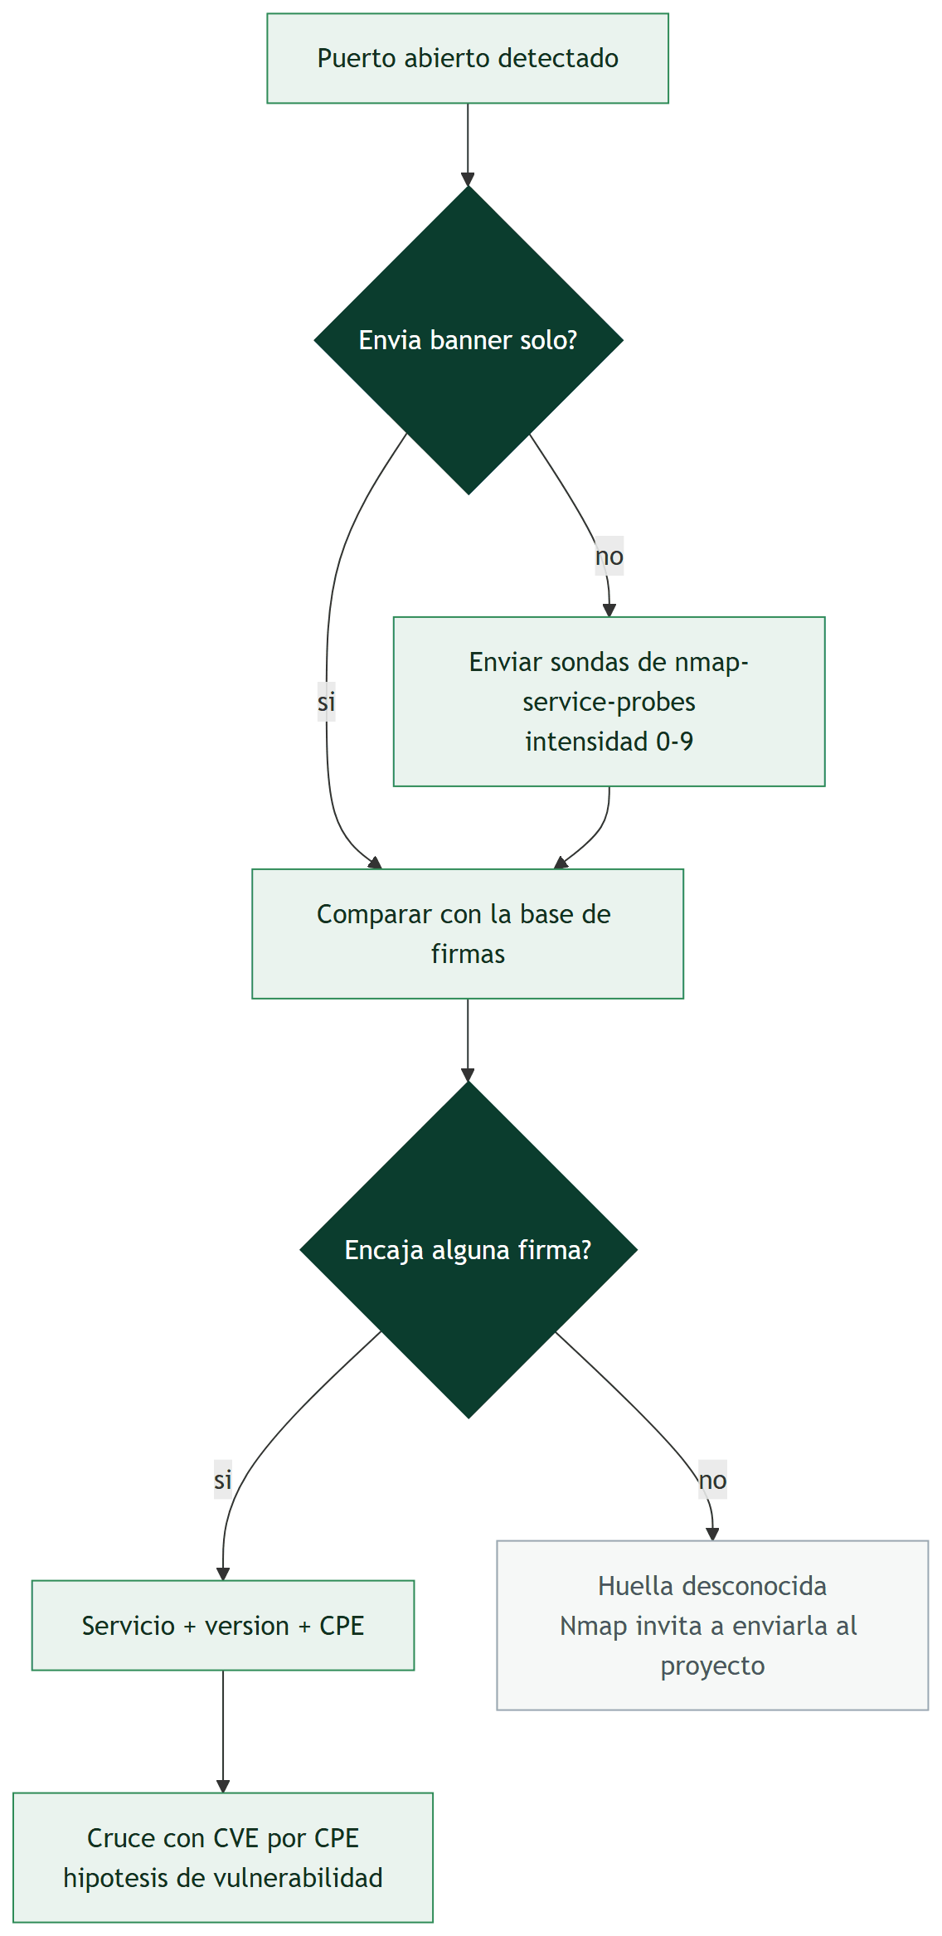
Diagrama de la clase

